Slide 1
5조 – 부루마블 게임
플레이어 (유저)
1-1) 플레이어 상태(속성)
1-2) 플레이어 행위(메서드)
2. 전체타일 (시티+스페셜)
2-1) 전체타일 상태(속성)
3. 시티 (일반도시)
3-1) 시티 상태(속성)
3-2) 시티 행위(메서드)
4. 스페셜 (올림픽 등)
5. Main
5-1) main 상태(속성)
5-2) main 행위(메서드)
6. 개체별 이미지
6-1) 프레임 Background
6-2) 보드판 Background
6-3) 플레이어 캐릭터
6-4) 타일
6-5) 건물
7. 게임 화면 예상 구상도
5조 조원
김현직 (조장)
김상길
정민혁

Slide 2
플레이어 상태(속성)
String name : 이름(=로그인창에서입력한id)
int money : 보유 현금
int asset : 보유 총자산 // 건물 + 현금
Vector<Object> playerCity : 보유한 건물
int x : x좌표
int y : y좌표
int countMove : 몇 칸 갔는지 카운트
int countTurn : 몇 바퀴 갔는지 카운트 // 이동칸수/총칸수
int dice1 : 주사위1의 값
int dice2 : 주사위2의 값
int island : 무인도 남은 턴 수
boolean isTurn : 현재 플레이어의 턴인지
boolean isPlaying : 플레이어 생존 여부

Slide 3
플레이어 행위(메서드)
void playerMove() // 스레드로 움직이는 애니메이션효과 , 끝나고 stepOn()실행
void playerStepOn() // 도착장소에서 행동가능
void playerFine() // 소유주가 다를 시 벌금
void playerPurchase() // 땅, 건물 구매
void playerSale() // 땅, 건물 처분
void playerLose() // isLive=false 말고 뭘 더 넣을지 고민중
void playerRoll() // 주사위 값 설정
void showDice() // 주사위 보여주기
void endTurn() // 턴 종료(isTurn False로 main의 sequenceFlow()호출)

Slide 4
전체타일 상태(속성)
String name : 해당 타일의 이름
int tileNum : 해당 타일의 번호
int x : x좌표
int y : y좌표

Slide 5
시티(=사고팔수있는땅) 상태(속성)
int fine : 벌금 // priceAll * 1.2
int priceAll : 전체구매비용 // priceLand + priceHouse + priceBuilding + priceHotel
int[4] isPurchased : 땅/집/빌딩/호텔 샀는지
int priceLand : 땅값
int priceHouse : 집값
int priceBuilding : 빌딩값
int priceHotel : 호텔값
String owner : 소유한 플레이어 (default : null)
땅, 집, 빌딩, 호텔의 비용값도 배열에 담는 것이 더 좋은가요?

Slide 6
시티(=사고팔수있는땅) 행위(메서드)
void buildUp : 건물 사면 애니메이션 발생
도시칸을 클릭하거나 밟았을 때
void cityInfo : new 정보창(시티의 컨텍스트)
땅, 집, 빌딩, 호텔의 비용값도 배열에 담는 것이 더 좋은가요?

Slide 7
스페셜(=올림픽 등) -> interface로
void event() : 플레이어가 밟았을 때 이벤트 발생
땅, 집, 빌딩, 호텔의 비용값도 배열에 담는 것이 더 좋은가요?

Slide 8
Main 상태
String nowPlayer : 현재 차례인 플레이어
int countTurn : 현재 진행 턴 수
int dice1 : 주사위 값을 보여주기 위한 것
int dice2 : 주사위 값을 보여주기 위한 것
int countPlayer : 현재 생존 플레이어 수
Vector<Player> playerList : 플레이어 객체가 담긴 벡터

Slide 9
Main 행위(메서드)
void initSequence : 시작 전 순서 정하기
void sequenceFlow : 턴 넘기기(다음 턴 플레이어의 isTurn을 true로 변경

Slide 10

프레임 background

Slide 11

보드판 background

Slide 12




캐릭터 image

Slide 13





타일 image

Slide 14

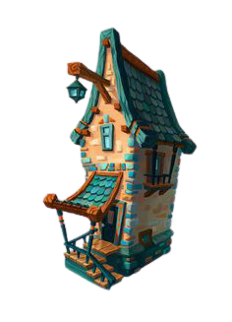
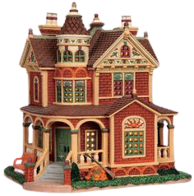
건물 image
House
Building
Hotel

Slide 15






예상 구상도 (크기 및 칸 수 조정 예정)
타이베이
X2

